Slide 1
DAVYELER
Uzm. Dr. Dt. Mehmet Emre YURTTUTAN

Slide 2
Hasta Pozisyonu

Slide 3
Davyeler
Notes:
The handles are contoured on their outer surface to allow a good grip

Slide 4
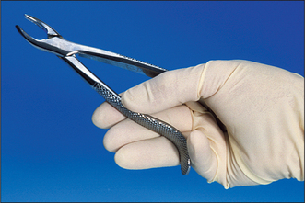
Davyeler

Slide 5
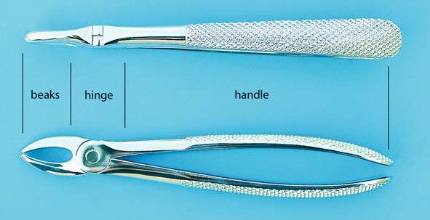
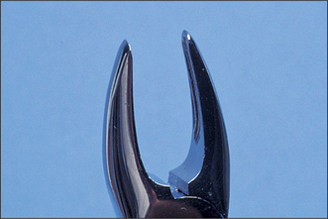
Üst Çene Davyeleri
Üst çene keser diş davyelerinin dizaynı basittir. Sapları düz ve12–14 cm uzunluğundadır, eklem yerinde birleşerek davye ağzı oluştururlar, ki bu ağız 2–3 cm uzunluğundadır.. Davye ağzının iki yüzeyi de iç tarafta konkav özelliktedir. Bu özelliği sayesinde keser dişlere sıkı şekilde oturması ve kavraması sağlanır.

Slide 6
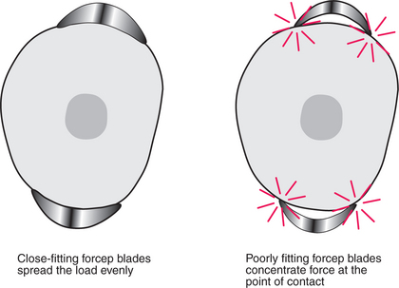
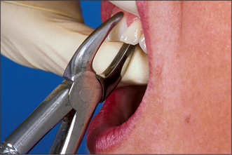
Üst Çene Davyeleri
Eğer sol resimdeki gibi sıkı bir oturma sağlanırsa kuvvetler eşit şekilde dağılabilecek, sağ resimdeki gibi uyumsuz bir oturma oluşursa kuvvet kontak noktalarda toplanacaktır.
Hekim bu davyeyi premolar diş çekiminde kullanmaya çalışırsa alt dudağı travmatize etme ihtimali doğar. Bu davye köpek dişlerden sonrası için kullanılmamalıdır.

